Slide 1
CHƯƠNG VIII
ĐẠI SỐ TỔ HỢP
Bài 2
HOÁN VỊ, CHỈNH HỢP VÀ TỔ HỢP

Slide 2

BÀI 2: Hoán vị, chỉnh hợp và tổ hợp
Nội dung
2
I
Hoán vị
II
2
Chỉnh hợp
III
2
Tổ hợp
2
Tính số các hoán vị, chỉnh hợp, tổ hợp bằng máy tính cầm tay.
IV

Slide 3

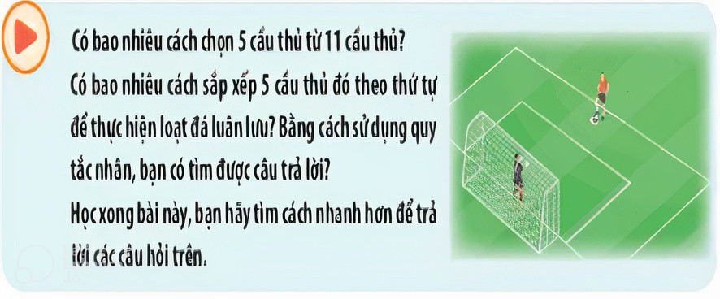
BÀI 2: Hoán vị, chỉnh hợp và tổ hợp
KHỞI ĐỘNG

Slide 4
BÀI 2: Hoán vị, chỉnh hợp và tổ hợp
KHỞI ĐỘNG
Sử dụng quy tắc nhân:
Việc chọn 5 cầu thủ từ 11 cầu thủ có 5 công đoạn
Công đoạn 1: Chọn cầu thủ đầu tiên, có 11 cách chọn
Công đoạn 2: Chọn cầu thủ thứ hai, có 10 cách chọn
Công đoạn 3: Chọn cầu thủ thứ ba, có 9 cách chọn
Công đoạn 4: Chọn cầu thủ thứ tư, có 8 cách chọn
Công đoạn 5: Chọn cầu thủ thứ năm, có 7 cách chọn
Vậy số cách chọn 5 cầu thủ từ 11 cầu thủ khác nhau là 11.10.9.8.7=55440 (cách)
Cách này chỉ đúng khi các cầu thủ được chọn có thứ tự
Vậy nên bằng cách sử dụng quy tắc nhân không thể tìm ra câu trả lời

Slide 5

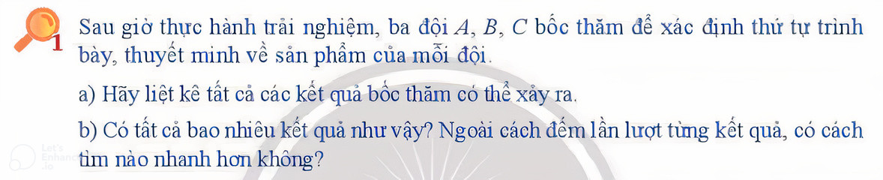
I. HOÁN VỊ
HĐKP 1
a) Các trường hợp thuyết trình theo thứ tự 1, 2, 3 có thể xảy ra là:
ABC, ACB, BAC, BCA, CAB, CBA
b)
+) Từ câu a) ta thấy có tất cả 6 kết quả

Slide 6
I. HOÁN VỊ
b)+) Ngoài cách đếm ta có thể sử dụng quy tắc nhân để tìm kết quả
Kết quả bốc thăm thuyết trình gồm 3 công đoạn
Công đoạn 1: Bốc thăm xác định đội trình bày đầu tiên, có thể xảy ra 3 kết quả (A, B hoặc C)
Công đoạn 2: Bốc thăm xác định đội trình bày thứ 2, có thể xảy ra 2 kết quả (trừ 1 đội đã thuyết trình đầu tiên
Công đoạn 3: Đội trình bày cuối cùng chỉ có thể duy nhất là đội còn lại
Áp dụng quy tắc nhân, ta tìm được số kết quả có thể xảy ra là:
3.2.1=6 (cách)

Slide 7

I. HOÁN VỊ
Tổng quát, ta có định nghĩa sau đây:
Kí hiệu P_{n} là số hoán vị của n phần tử

Slide 8

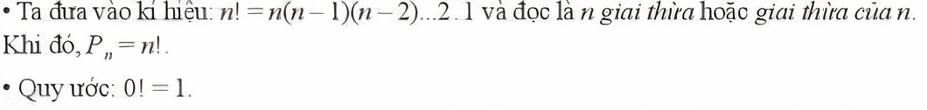
I. HOÁN VỊ
.
Người ta chứng minh được rằng
Chú ý

Slide 9
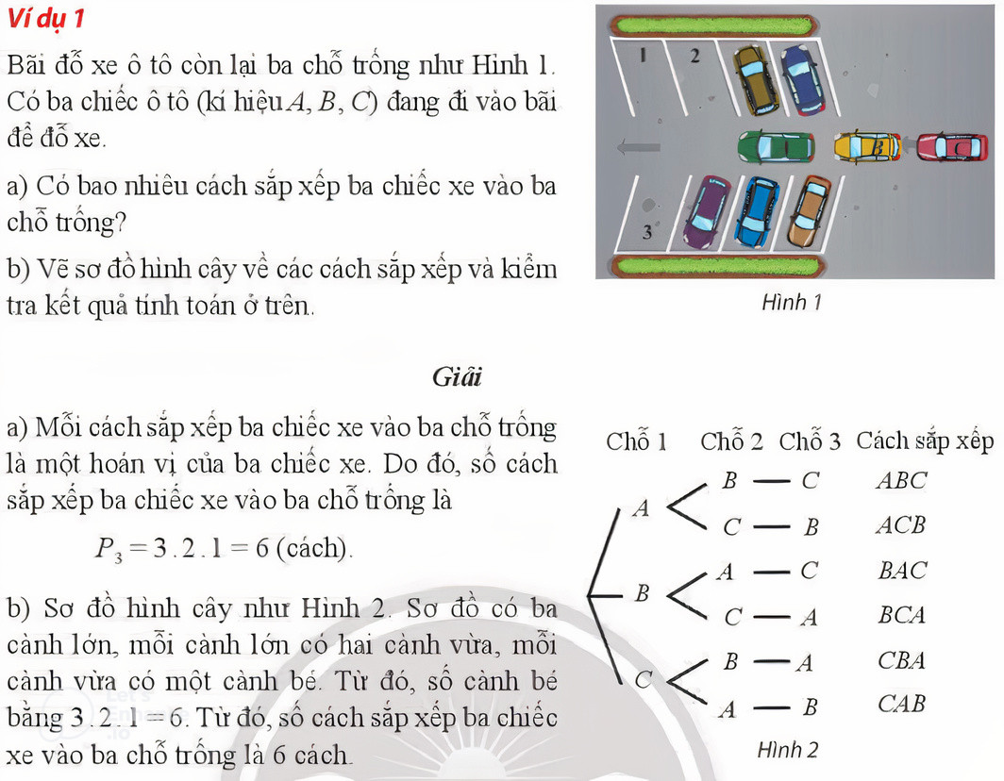
I. HOÁN VỊ

Slide 10
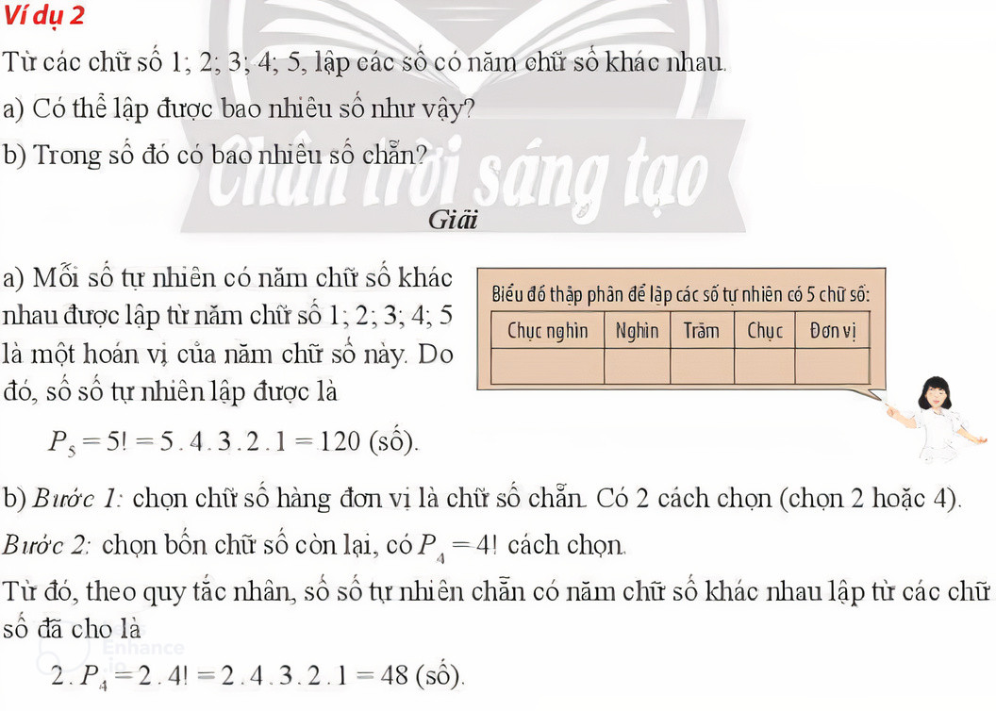
I. HOÁN VỊ

Slide 11

Phần II.
CHỈNH
HỢP

Slide 12


HĐKP2
Tại một trạm quan sát, có sẵn 5 lá cờ màu đỏ, trắng, xanh, vàng và cam (kí hiệu Đ, T, X, V, C). Khi cần báo một tín hiệu, người ta chọn 3 lá cờ và cằm vào ba vị trí có sẵn thành một hang .
Hãy chỉ ra ít nhất bốn cách chọn
và cắm cờ để báo bốn tín hiệu
khác nhau.
b) Bằng cách này, có thể báo nhiều
nhất bao nhiêu tín hiệu khác nhau?

Slide 13

II. Chỉnh hợp
1. Định nghĩa
Cho tập hợp A gồm n phần tử (n ≥ 1) và k nguyên với
Mỗi cách lấy k phần tử của tập hợp A và sắp xếp chúng theo một thứ tự được gọi là một chỉnh chợp chập k của n phần tử đã cho. Kí hiệu :

Slide 14
II. Chỉnh hợp
2. Số các chỉnh hợp
Nhận xét: Mỗi hoán vị của n phần tử cũng chính là chỉnh hợp
chập n của n phần tử :
$$A_{n}^{k}= n\left(n−1\right)\left(n−2\right)…\left(n−k+1\right)=$$

Slide 15
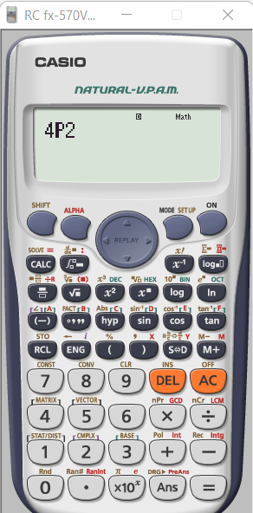
Cách bấm máy tính CASIO
Tìm chỉnh hợp chập 2 của 4
tức là tính:
2
A
Bước 2
4
Bước 1: nhấn số 4
Bước 2: nhấn phím shift
Bước 3: nhấn phím dấu nhân
Bước 4: nhấn phím số 2
Bước 5: nhấn phím dấu =
Bước 3
Bước 6: đọc và ghi kết quả
2
= 12
A
Bước 4
4
Bước 5

Slide 16

Ví dụ
Ví dụ 3 Tính :
Hướng dẫn giải:

Slide 17
Ví dụ
Ví dụ 4 Phần thi chung kết nội dung chạy cự ly 1500m của một giải đấu có 10 vận động viên
tham gia. Có bao nhiêu khả năng về kết quả 3 vận động viên đoat huy chương vàng,bạc và đồng sau khi phần thi kết thúc ? Biết rằng không có hai vận động viên nào về đích cùng một lúc.
Hướng dẫn giải
$$A_{10}^{3}=10.9.8=720$$

Slide 18

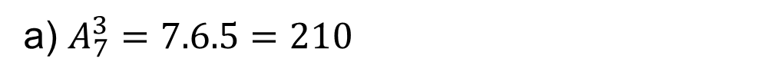
BÀI TẬP VẬN DỤNG
Từ bảy chữ số 1,2,3,4,5,6,7, lập các số có ba chữ số đôi một khác nhau.
Có thể lập được bao nhiêu số như vậy?
Trong các số đó có bao nhiêu số lẻ
Hướng dẫn giải:
a) $A_{7}^{3}=7.6.5=210$
b) CĐ1: Chọn chữ số hàng đơn vị là chữ số lẻ: có 4 cách
CĐ2: Chọn 2 chữ số bất kì trong 6 chữ số còn lại và sắp xếp chúng cho vị trí chữ số hàng trăm và hàng chục, mỗi số như vậy là một chỉnh hợp chập 2 của 6 phần tử, nên số các số được lập ra là: A²₆=6.5=30 (cách)
Áp dụng quy tắc nhân: 4.30=120 (số)

Slide 19

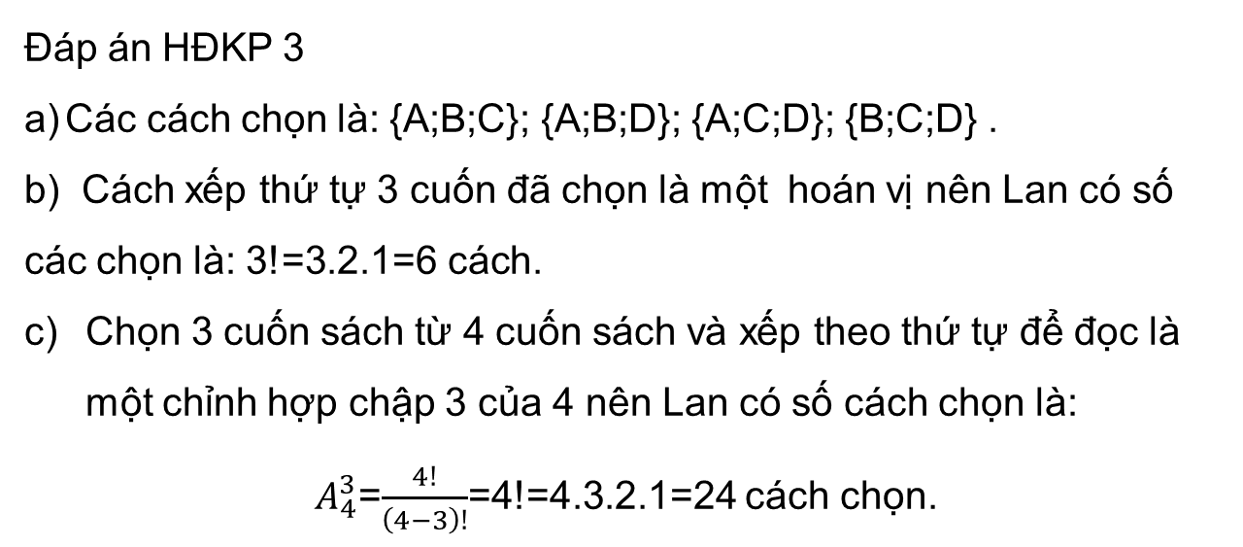
BÀI 2: Hoán vị, chỉnh hợp và tổ hợp
Hoạt động 3: Tổ hợp.
Học sinh thảo luận theo nhóm, hoàn thành HĐKP 3 (SGK trang 29, 30)
Đáp án HĐKP 3
Các cách chọn là: {A;B;C}; {A;B;D}; {A;C;D}; {B;C;D} .
b) Cách xếp thứ tự 3 cuốn đã chọn là một hoán vị nên Lan có số các chọn là: 3!=3.2.1=6 cách.
Chọn 3 cuốn sách từ 4 cuốn sách và xếp theo thứ tự để đọc là một chỉnh hợp chập 3 của 4 nên Lan có số cách chọn là:
$A_{4}^{3}$=$\frac{4!}{\left(4−3\right)!}$=4!=4.3.2.1=24 cách chọn.

Slide 20
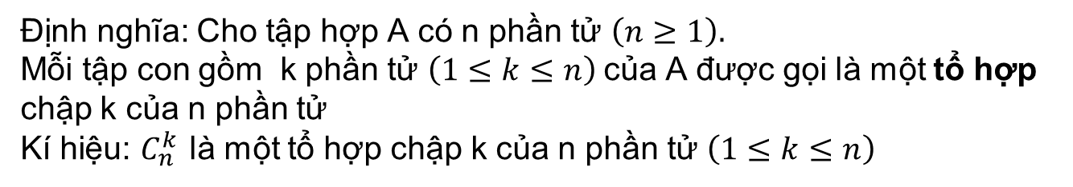
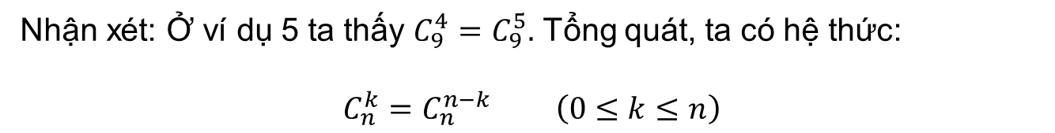
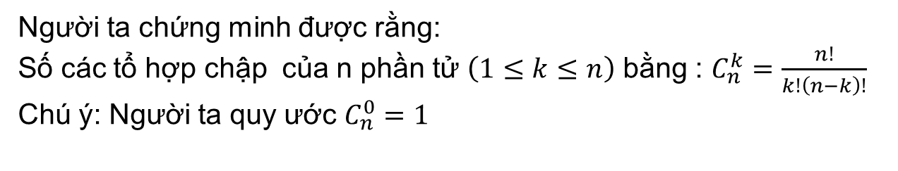
BÀI 2: Hoán vị, chỉnh hợp và tổ hợp
Hoạt động 3: Tổ hợp.
Định nghĩa: Cho tập hợp A có n phần tử $\left(n≥1\right).$
Mỗi tập con gồm k phần tử $\left(1≤k≤n\right)$của A được gọi là một tổ hợp chập k của n phần tử
Kí hiệu: $C_{n }^{k}$ là một tổ hợp chập k của n phần tử $\left(1≤k≤n\right)$
Người ta chứng minh được rằng:
Số các tổ hợp chập của n phần tử $\left(1≤k≤n\right)$ bằng : $C_{n}^{k}=\frac{n!}{k!\left(n−k\right)!}$
Chú ý: Người ta quy ước $C_{n}^{0}=1$
Nhận xét: Ở ví dụ 5 ta thấy $C_{9}^{4}=C_{9}^{5}.$ Tổng quát, ta có hệ thức:
$$C_{n}^{k}=C_{n}^{n−k} \left(0≤k≤n\right)$$

Slide 21
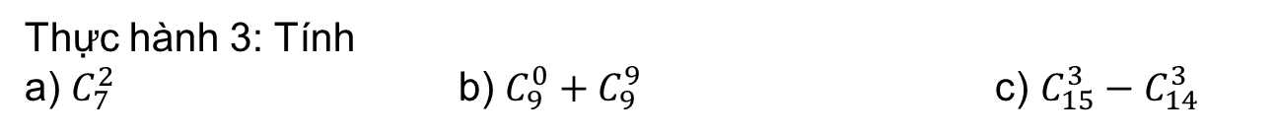
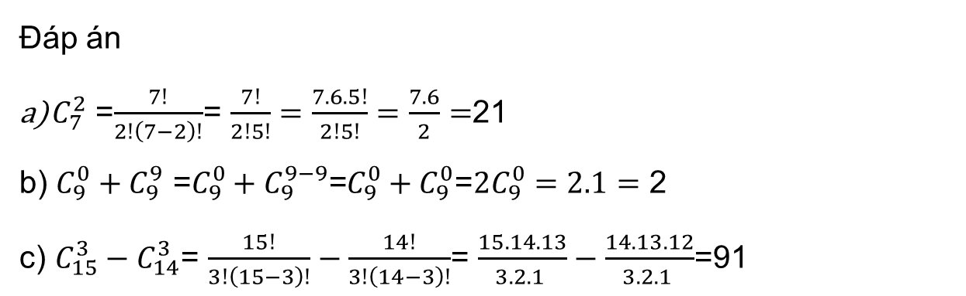
BÀI 2: Hoán vị, chỉnh hợp và tổ hợp
Hoạt động 3: Tổ hợp.
Thực hành 3: Tính
a) $C_{7}^{2}$ b) $C_{9}^{0}+C_{9}^{9} \text{c}\text{) }C_{15}^{3}−C_{14}^{3}$
Đáp án
$C_{7}^{2}$ =$\frac{7!}{2!\left(7−2\right)!}$= $\frac{7!}{2!5!}=\frac{7.6.5!}{2!5!}=\frac{7.6}{2}=$21
b) $C_{9}^{0}+C_{9}^{9}\text{ =}C_{9}^{0}+C_{9}^{9−9}\text{=}C_{9}^{0}+C_{9}^{0}\text{=}{2C}_{9}^{0}=2.1=\text{2 }$
$\text{c}\text{) }C_{15}^{3}−C_{14}^{3}$= $\frac{15!}{3!\left(15−3\right)!}−\frac{14!}{3!\left(14−3\right)!}$= $\frac{15.14.13}{3.2.1 }−\frac{14.13.12}{3.2.1 }$=91

Slide 22
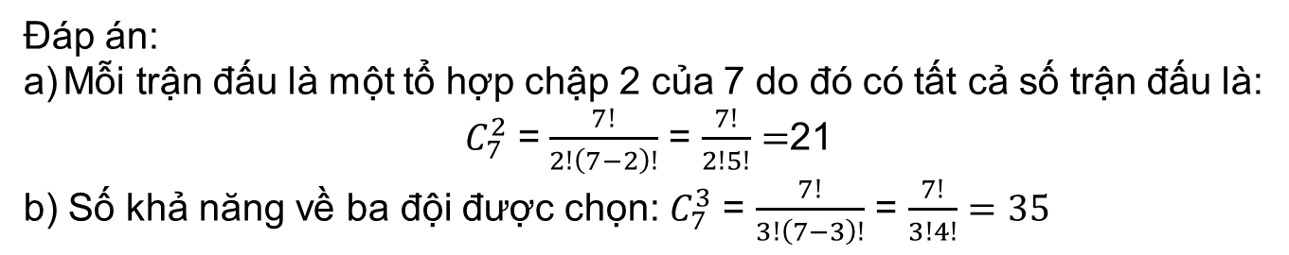
BÀI 2: Hoán vị, chỉnh hợp và tổ hợp
Hoạt động 3: Tổ hợp.
Thực hành 4: Nội dung thi đấu đôi nam nữ của giải bóng bàn cấp trường có 7 đội tham gia. Các đội thi đấu vòng tròn một lượt.
Nội dung này có tất cả bao nhiêu trận đấu?
Sau giải đấu, ba đội có thành tích tốt nhất sẽ được chọn đi thi đấu cấp liên trường. Có bao nhiêu khả năng có thể xảy ra về ba đội được chọn đi thi đấu cấp liên trường?
Đáp án:
Mỗi trận đấu là một tổ hợp chập 2 của 7 do đó có tất cả số trận đấu là:
$C_{7}^{2}$ =$\frac{7!}{2!\left(7−2\right)!}$ = $\frac{7!}{2!5!}=$21
b) Số khả năng về ba đội được chọn: $C_{7}^{3}$ = $\frac{7!}{3!\left(7−3\right)!}$ = $\frac{7!}{3!4!}=35$

Slide 23
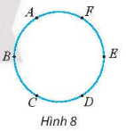
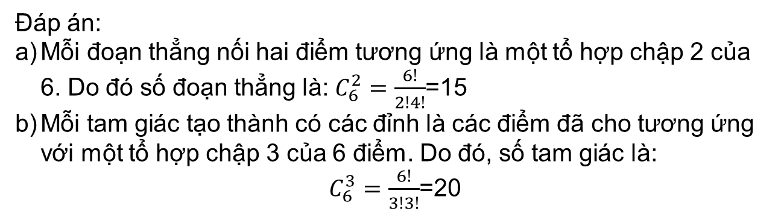
BÀI 2: Hoán vị, chỉnh hợp và tổ hợp
Hoạt động 3: Tổ hợp.
Vận dụng 2: Cho 6 điểm cùng thuộc một đường tròn như hình 8.
Có bao nhiêu đoạn thẳng có điểm đầu mút thuộc các điểm đã cho?
Có bao nhiêu tam giác có đỉnh thuộc các điểm đã cho?
Đáp án:
Mỗi đoạn thẳng nối hai điểm tương ứng là một tổ hợp chập 2 của 6. Do đó số đoạn thẳng là: $C_{6}^{2}=\frac{6!}{2!4!}$=15
Mỗi tam giác tạo thành có các đỉnh là các điểm đã cho tương ứng với một tổ hợp chập 3 của 6 điểm. Do đó, số tam giác là:
$C_{6}^{3}=\frac{6!}{3!3!}$=20

Slide 24
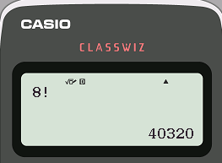







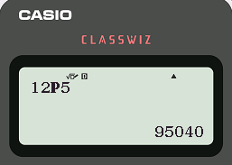

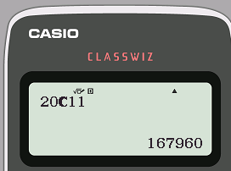



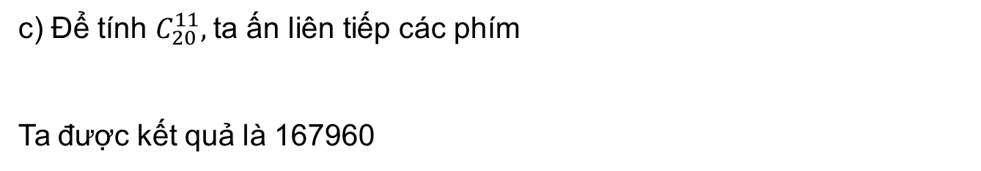
BÀI 2: Hoán vị, chỉnh hợp và tổ hợp
Hoạt động 4: Tính số các hoán vị, chỉnh hợp, tổ hợp bằng máy tính cầm tay.
Ví dụ 6
Để tính P₈=8!, ta ấn liên tiếp các phím
ta được kết quả là 40320
b) Để tính $A_{12}^{5}$, ta ấn liên tiếp các phím
ta được kết quả là 95040
c) Để tính $C_{20}^{11},$ta ấn liên tiếp các phím
Ta được kết quả là 167960

Slide 25
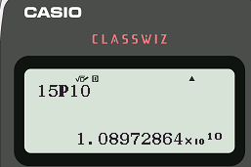
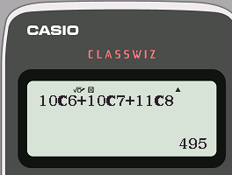
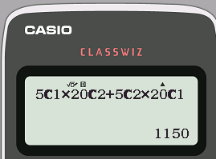

BÀI 2: Hoán vị, chỉnh hợp và tổ hợp
Hoạt động 4: Tính số các hoán vị, chỉnh hợp, tổ hợp bằng máy tính cầm tay.
Thực hành 5: Sử dụng máy tính cầm tay, tính giá trị các biểu thức
a) $A_{15}^{10}$ b) $C_{10}^{6}+C_{10}^{7}\text{+}C_{11}^{8} \text{c}\text{) }C_{5}^{1}C_{20}^{2}+C_{5}^{2}$ $C_{20}^{1}$
Đáp án:
$A_{15}^{10}$=
b) $C_{10}^{6}+C_{10}^{7}\text{+}C_{11}^{8}\text{ = }$
$\text{c}\text{) }C_{5}^{1}C_{20}^{2}+C_{5}^{2}$ $C_{20}^{1}$=

Slide 26
Thank you

